Slide 1
BK tehnike za rad s nesanicom
Matea Vukušić Mijačika
Praktikum II, grupa E
18. radionica

Slide 2
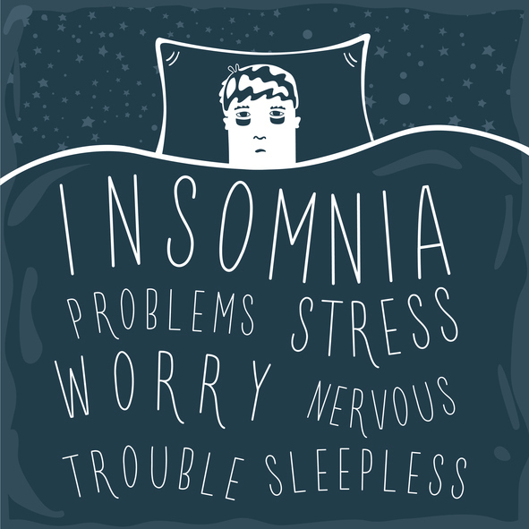

Slide 3
NESANICA (INSOMNIJA)
poremećaji započinjanja (teškoće uspavljivanja) ili održavanja spavanja (često buđenje tijekom noći i/ili rano jutarnje buđenje)
može biti prolazna (najčešće uslijed stresa), kratkotrajna ili dugotrajna (duže od tri mjeseca)
poremećaj koji traje 24 sata – teškoće u dnevnom funkcioniranju: pospanost tijekom dana, niska razina energije, iritabilnost, sniženo raspoloženje –> čest razlog za traženje stručne pomoći

Slide 4
NESANICA (INSOMNIJA)
najpoznatiji poremećaji spavanja:
NARKOLEPSIJA
APNEIČKI SINDROM
PERIODIČKI POKRETI UDOVA U SPAVANJU / SINDROM NEMIRNIH NOGU
POREMEĆAJ CIRKADIJALNOG RITMA
PARASOMNIJE
10% ljudi pati od dugotrajne i ozbiljne nesanice s dnevnim posljedicama

Slide 5
TRETMAN I SUOČAVANJE S NESANICOM
predisponirajući faktori - obiteljska povijest problema sa spavanjem, struktura ličnosti ili značajni događaji, promjene kod kuće ili na poslu
precipitirajući faktori - stres zbog određenog razloga – bolest, smrt bliske osobe ili razdoblje nezaposlenosti
podržavajući faktori - zbog nemogućnosti spavanja te dnevnih posljedica osoba postaje zabrinuta, što dalje vodi u nemogućnost spavanja - taj začarani krug uzrokuje frustraciju i anksioznost, što još više pogoršava nesanicu
Neuspješni pokušaj rješavanja problema
Nemogućnost spavanja
Briga zbog lošeg spavanja
Briga o dnevnim posljedicama lošeg spavanja

Slide 6
TRETMAN I SUOČAVANJE S NESANICOM
LIJEKOVI
mogu pomoći, ali ne na duže vrijeme
PSIHOTERAPIJA – BKT
dokazano uspješna, kratkoročno i dugoročno

Slide 7
TRETMAN I SUOČAVANJE S NESANICOM
Postavljanje jasnih i određenih ciljeva „Želim prespavati noć, učinkovitije funkcionirati tokom dana i bolje se slagati s drugim ljudima.”
Vođenje dnevnika spavanja
Povećanje učinkovitosti spavanja
UKUPNO TRAJANJE SPAVANJA | X 100 = |  | %
UKUPNO VRIJEME PROVEDENO U KREVETU

Slide 8
HIGIJENA SPAVANJA
ove upute same po sebi nisu dovoljne u tretmanu dugotrajne nesanice
higijena spavanja koristi se uz KBT tehnike koje će nam pomoći da riješimo probleme s spavanjem
Higijena spavanja
Ograničiti unos alkohola
Odgovarajuća sobna temperatura
Ograničiti unos kofeina
Ograničiti unos nikotina
Smanjiti razinu buke
Pravilna prehrana
Odgovarajuća tjelesna temperatura
Dobra kvaliteta zraka u prostoriji
Smanjiti količinu svjetlosti
Uvesti tjelovježbu
Povećati udobnost kreveta
ČIMBENICI ŽIVOTNOG STILA
ČIMBENICI SPAVAĆE SOBE

Slide 9
PRIPREMA ZA SPAVANJE
razviti rutinu postupnog smanjivanja aktivnosti koja počinje 60-90 min prije odlaska u krevet, kako bismo se na vrijeme opustili
rutina treba uključivati lagano usporavanje i završavanje poslova/aktivnosti
ne smije biti prestroga, jer možemo postati anksiozni ili razočarani ako ne uspijemo napraviti sve na vrijeme
UČENJE OPUŠTANJA
 | AKTIVNO | PASIVNO
FIZIČKI | Vježbanje u teretani | Lagana šetnja
MENTALNO | Rješavanje križaljki | Slušanje glazbe
Notes:
9

Slide 10
UČVRŠĆIVANJE VEZE KREVET – SPAVANJE
4 pravila:
Krevet služi samo za spavanje
Pravilo 15 minuta - Predugo „budno” ležanje učvršćuje vezu između kreveta i budnosti.
Pravilo pospan – umoran - Trebamo ići u krevet samo kada se osjećamo umorni i pospani, a ne jer „je vrijeme za spavanje”
Pravilo izbjegavanja dnevnog spavanja (drijemanja)
Notes:
10

Slide 11
POBOLJŠANJE OBRASCA SPAVANJA
broj potrebnih sati sna razlikuje se od osobe do osobe – ne treba inzistirati na „8 sati sna”
na temelju vođenja dnevnika spavanja tokom 10 noći određujemo prosječno vrijeme spavanja
važno je svaku noć odspavati jednak broj sati, kroz cijeli tjedan
efikasnost spavanja naglo raste na 90%
ukoliko smo na kraju svakog tjedna postigli željeni rezultat, nagrađujemo se s dodatnih 15 min spavanja
Notes:
11

Slide 12
POBOLJŠANJE OBRASCA SPAVANJA
Notes:
12

Slide 13
AUTOMATSKE MISLI
Većina ljudi koji pate od nesanice osjećaju se tjelesno umorno i iscrpljeno, ali mentalno budno. Kako se nositi s preaktivnim umom?
Odvojiti 20-ak min rano navečer, svaku večer u isto vrijeme (oko 19 h).
Razmisliti što se dogodilo tijekom dana i kakve to u nama osjećaje budi. Sve zapisati.
Zapisati sve što mislimo da moramo sutra uraditi i promisliti o nadolazećem danu, stvarima kojima se radujemo i koje nas brinu.
Osjetiti da imamo kontrolu nad situacijom. Zatvoriti bilješke.
Ako se misli vezane uz posao budu vraćale, podsjetiti se da smo ih već riješili.
Ako se pojave neke nove misli zabilježiti ih na komad papira – ne bavimo se njima do sutra ujutro.

Slide 14
KONTROLA AUTOMATSKIH MISLI
Misli o spavanju i nemogućnosti spavanja | Kako se osjećam | Adaptivni odgovor na automatsku misao | Kako se sada osjećam
„Budan sam već pola noći, a svi drugi spavaju.” | tjeskobno uzrujano usamljeno zavidno | Vjerojatno spavam oko 6 sati, a 2 sata sam budan u krevetu; to je 75%, ne 50%. Ako milijun ljudi živi u ovom gradu, a polovica su odrasli, možda 50 000 ljudi također ima ozbiljne probleme. Ne spavaju svi! | utješeno optimistično manje ljutito
„Nikada neću zaspati.” | demoralizirano bez kontrole | Sigurno ću zaspati. Prosjek u mom dnevniku bio je 6 sati. Nikad nisam spavao manje od 3-4 sata. | opušteno
„Tako sam umoran da se ne mogu uopće usredotočiti. To je zbog toga što sam tako loše spavao sinoć.” | beznadno opterećeno spavanjem razdražljivo | Moja koncentracija ne ovisi samo o spavanju. Spavao sam lošije nego prošle noći a bolje se osjećam tijekom dana. Možda mi je samo dosadno ili radim previše odjednom ili… | u kontroli nad situacijom poboljšane koncentracije

Slide 15
ZAKLJUČNO
Nemojte „pokušavati zaspati”. To dovodi do jačanja frustracije. Učinkovitiji stav je odustati od pokušaja da zaspemo.
Veći problem od same budnosti čini naš jak emocionalni odgovor na stanje budnosti.
Umjesto na spavanje, potrebno je pažnju usmjeriti na slijeđenje BKT programa.

Slide 16
